Slide 1
Периферия процессора TMS320F28335. Часть 1
Кафедра ЭО
Петрухин О.М.

Slide 2
Что такое GPIO?
Интерфейс ввода/вывода общего назначения (англ. general-purpose input/output, GPIO) — интерфейс для связи между микропроцессором и различными периферийными устройствами.
TMS320F28335 имеет 88 GPIO (GPIO0 - GPIO87), которые обладают следующими особенностями:
Индивидуальная конфигурируемость
Мультиплексирование функций с внутренней периферией процессора
Фильтрация сигнала на входе
Поддержка прерываний

Slide 3
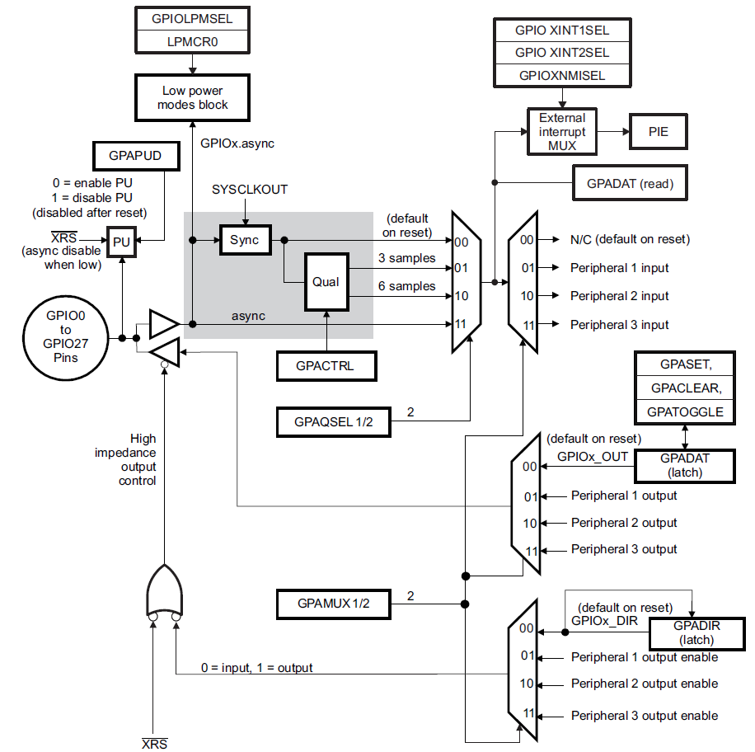
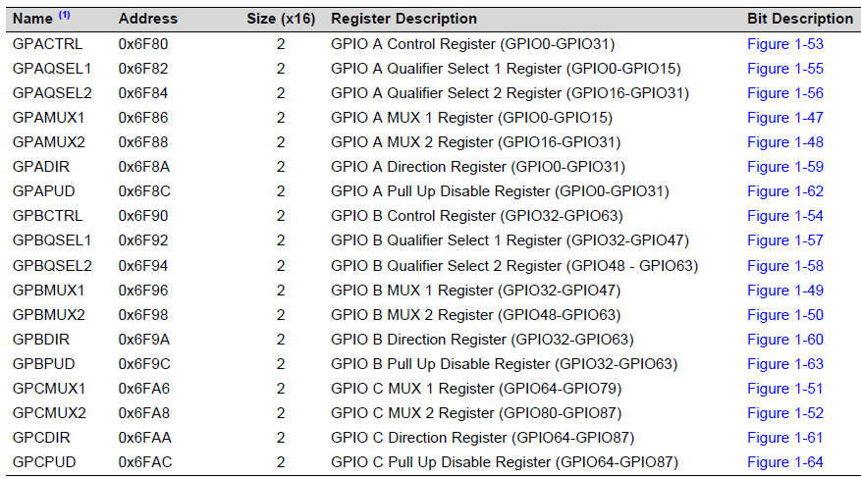

Slide 4
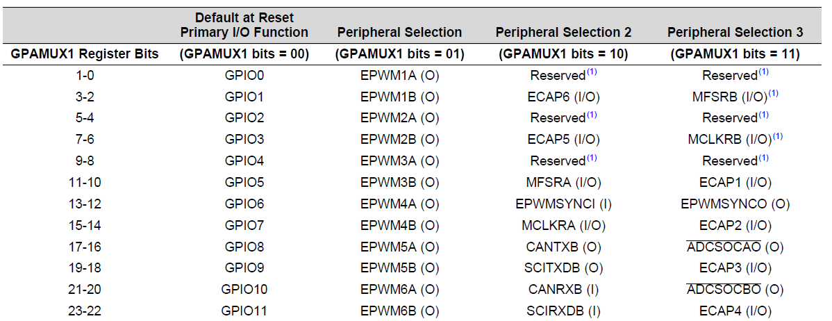

Slide 5
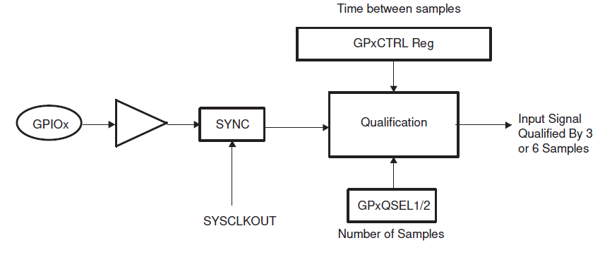
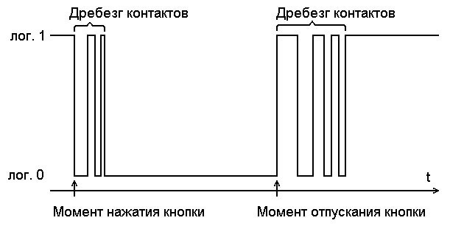
Фильтрация входного сигнала
Вход
Асинхронный
Синхронный

Slide 6
Период выборки
Количество выборок
Регистр GPxCTRL (QUALPRDn) задает период выборки для группы из 8 входных сигналов
Регистр GPxQSEL1/2 конфигурирует вход как синхронный или асинхронный, а также задает количество выборок для входного сигнала
GpioCtrlRegs.GPAQSEL1.bit.GPIO0 = 0;
// Синхронный вход. Количество выборок - 1
GpioCtrlRegs.GPAQSEL1.bit.GPIO0 = 1;
// Синхронный вход. Количество выборок - 3
GpioCtrlRegs.GPAQSEL1.bit.GPIO0 = 2;
// Синхронный вход. Количество выборок - 6
GpioCtrlRegs.GPAQSEL1.bit.GPIO0 = 3;
// Асинхронный вход
При GPxCTRL[QUALPRDn] = 0
f_{SYSCLKOUT} = 150 МГц
T_{выб} = 6,67нс
При GPxCTRL[QUALPRDn] = 0xFF (255)
f_{SYSCLKOUT} = 150 МГц
T_{выб} = 3,4мкс

Slide 7
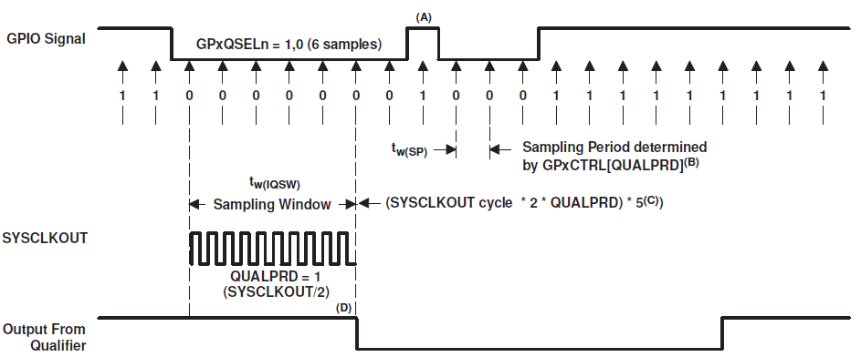

Slide 8
Порядок конфигурации GPIO
EALLOW;
// Enable an GPIO output on GPIO6, set it high
GpioCtrlRegs.GPAPUD.bit.GPIO6 = 0; // Enable pullup on GPIO6
GpioDataRegs.GPASET.bit.GPIO6 = 1; // Load output latch
GpioCtrlRegs.GPAMUX1.bit.GPIO6 = 0; // GPIO6 = GPIO6
GpioCtrlRegs.GPADIR.bit.GPIO6 = 1; // GPIO6 = output
// Make GPIO34 an input
GpioCtrlRegs.GPBPUD.bit.GPIO34 = 0; // Enable pullup on GPIO34
GpioCtrlRegs.GPBMUX2.bit.GPIO34 = 0; // GPIO34 = GPIO34
GpioCtrlRegs.GPBDIR.bit.GPIO34 = 0; // GPIO34 = input
EDIS;

Slide 9
Способы обращения к GPIO
GpioDataRegs.GPASET.bit.GPIO6 = 1; // Set output high
GpioDataRegs.GPACLEAR.bit.GPIO6 = 1; // Set output low
GpioDataRegs.GPATOGGLE.bit.GPIO6 = 1; // Change output state
if (GpioDataRegs.GPADAT.bit.GPIO6) // Check GPIO state
{
// some code
}

Slide 10
Спасибо за внимание!

